Slide 1
第八章
曲线积分与曲面积分

Slide 2
第八章 曲线积分与曲面积分
本章将积分的概念推广到积分区域为一段曲线或一块曲面的情形，从而得到曲线积分与曲面积分。与重积分类似，它们是定积分的某些特定和式的极限在另一范畴的深化和推广。

Slide 3
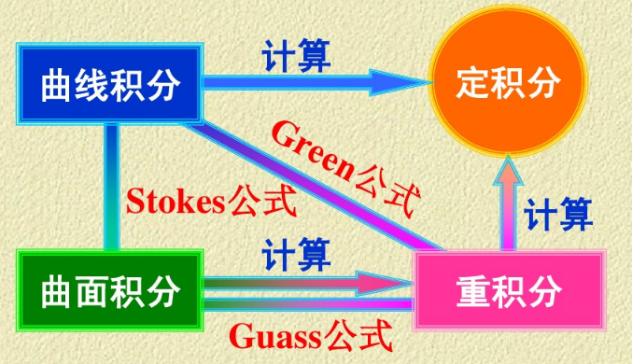
第八章 曲线积分与曲面积分
曲线积分与曲面积分各分为两类。它们都有鲜明的物理意义，要掌握好曲线积分与曲面积分的概念，其关键在于掌握好它们的物理意义。学习本章须弄懂基本概念，掌握性质，熟练运算。熟知两类曲线积分与两类曲面积分之间的联系。特别要掌握第二类曲线积分及第二类曲面积分与重积分之间的关系， 即格林公式、高斯公式、斯托克斯公式。

Slide 4
本章的具体要求
理解两类曲线积分的概念，了解两类曲线积分的性质及两类曲线积分的关系。
会计算两类曲线积分。
掌握格林（Green）公式，会使用平面曲线积分与路径无关的条件。
掌握两类曲面积分的概念及高斯（Gauss）公式、斯托克斯（Stockes）公式并会计算两类曲面积分。
了解散度、旋度的概念及其计算方法。
会用曲线积分及曲面积分求一些几何量与物理量（如曲面面积、弧长、质量、重心、转动惯量、引力、功等）。

Slide 5















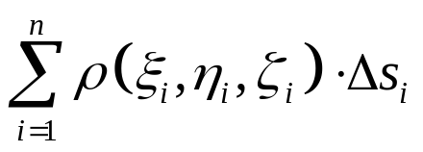
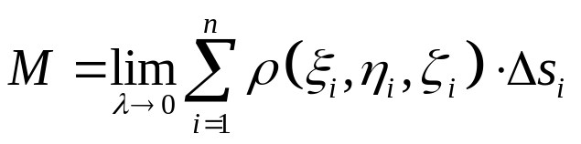
§ 1. 第一型曲线积分（对弧长的曲线积分）
问题的提出
实例:曲线形构件的质量
匀质之质量
非均匀之质量
分割
局部近似
求和
近似值
取极限
精确值

Slide 6
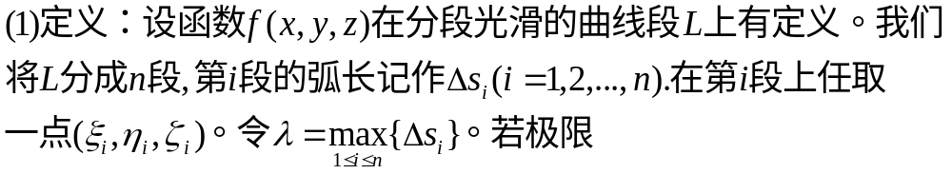
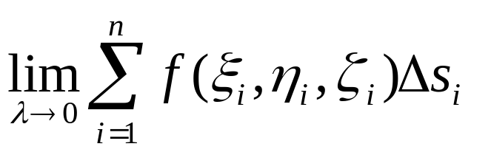
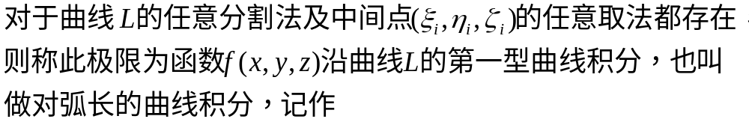
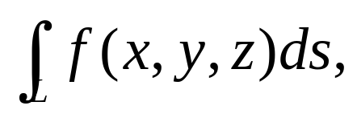
§ 1. 第一型曲线积分-概念和性质

Slide 7
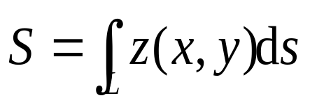
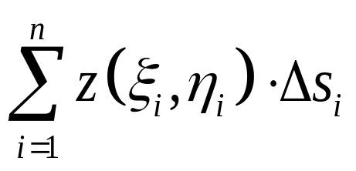
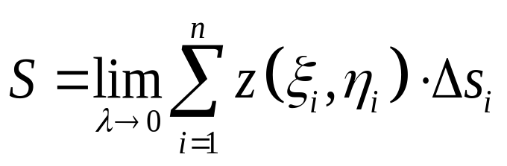

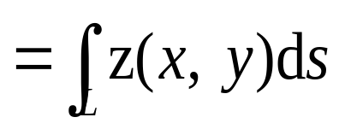
平面曲线上的第一型曲线积分的几何意义
---------柱面的侧面积
以 xy 平面上曲线 L 为准线，母线平行于 z 轴的柱面被曲面 Σ :z=z(x, y)所截，位于 Σ 与 xy 坐标面之间的部分的面积为
z
Σ
对L划分，并在各段取点
y
0
故有
x
L
•
(x, y)
z(x, y)

Slide 8
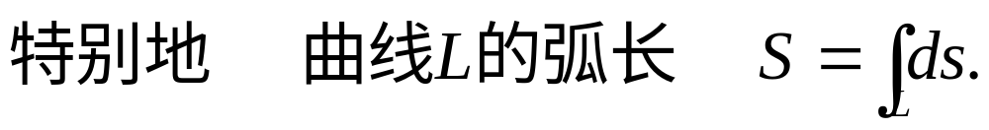
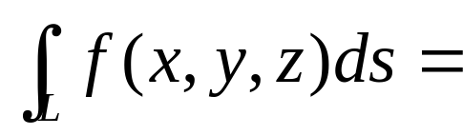
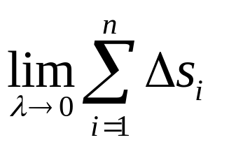
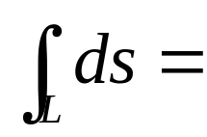
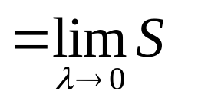


Slide 9
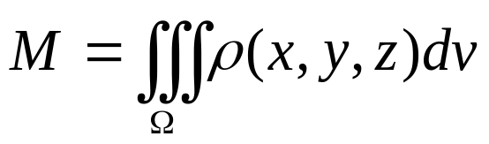

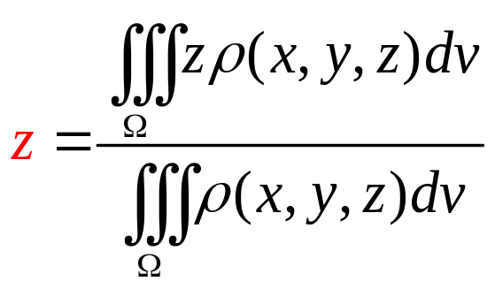

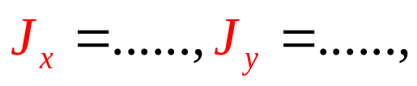
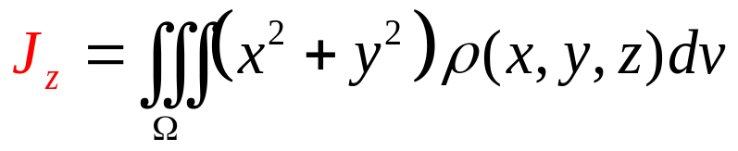
物理上（P42 重积分的物理应用），
1、空间中不均匀的立体的质量就是体密度的三重积分：
2、质心
3、物体绕某个轴（例如z轴）旋转时的转动惯量

Slide 10
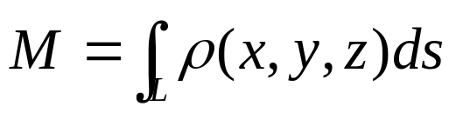

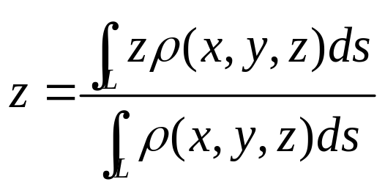

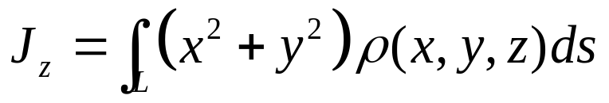
物理上（曲线的质量、质心、转动惯量），
1、三维空间中不均匀的曲线构件的质量就是线密度的三重积分：
2、质心
3、物体绕某个轴（例如z轴）旋转时的转动惯量

Slide 11
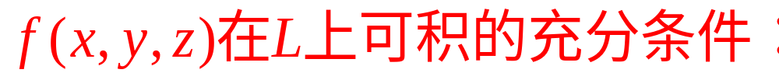
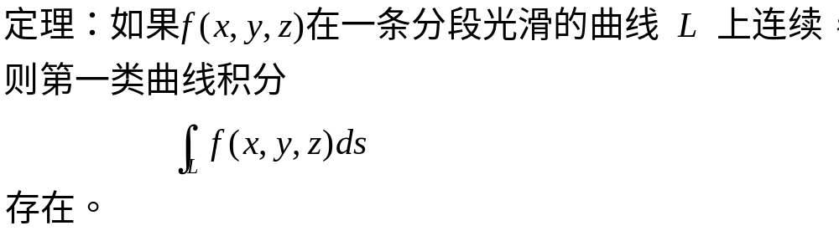


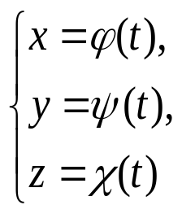

Slide 12
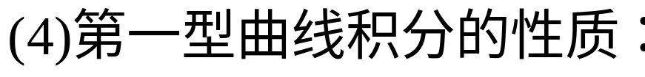
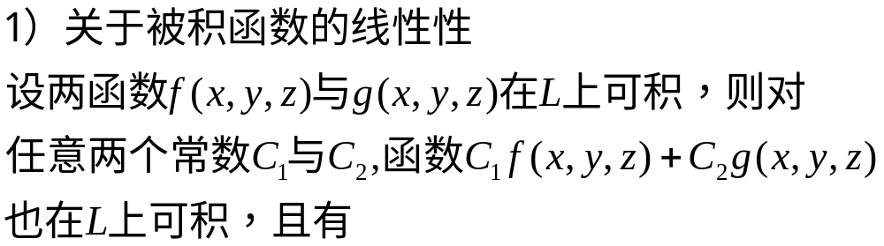
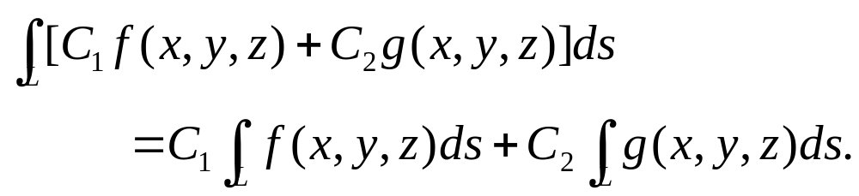

Slide 13
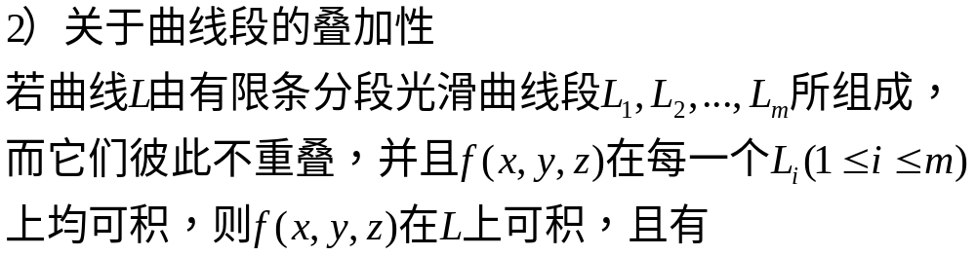
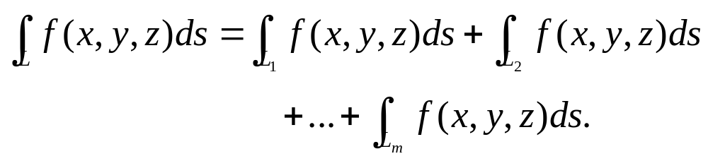

Slide 14
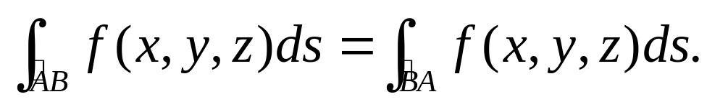
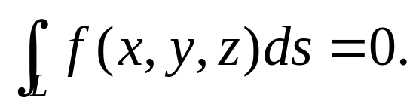

Slide 15

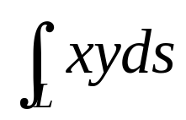
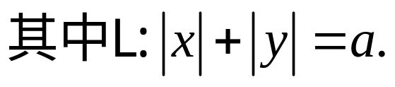
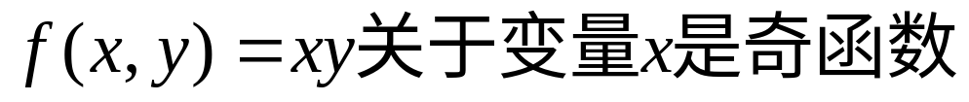
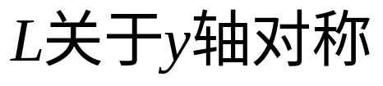


Slide 16








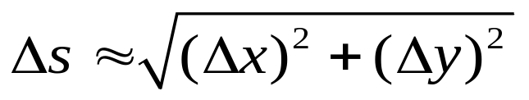

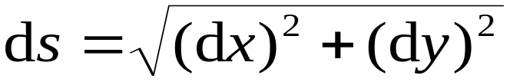
平面曲线弧长微元

Slide 17

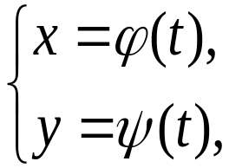
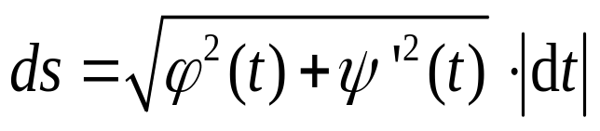

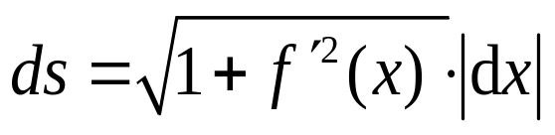

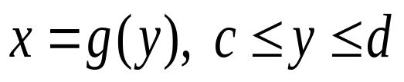
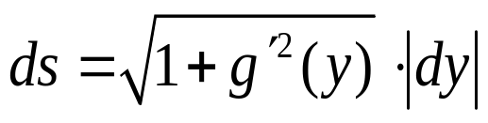
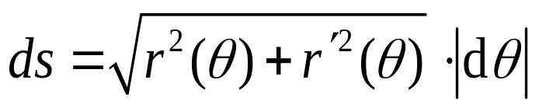

平面曲线弧长计算表
曲线段方程
弧长微元
参数方程
直角坐标系
直角坐标系
极坐标系
如何消去讨厌的绝对值符号？

Slide 18
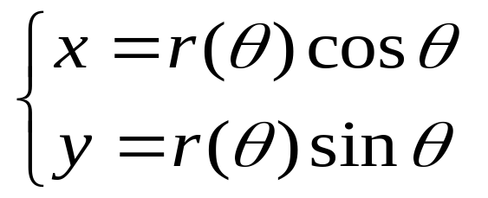
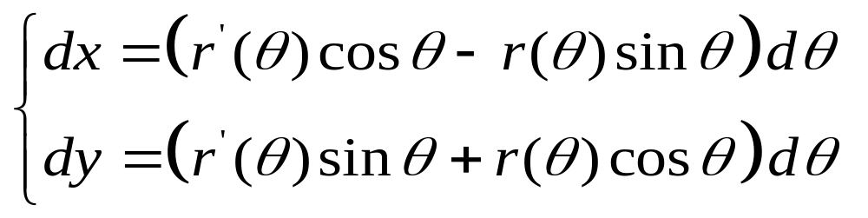
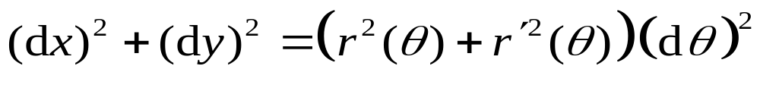
极坐标系

Slide 19
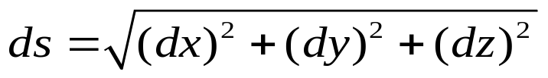
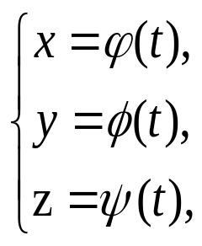

空间曲线弧长计算表
曲线段方程
弧长微元
参数方程
如何消去讨厌的绝对值符号？

Slide 20



2. 第一型曲线积分的计算

Slide 21




曲线由参数方程给出时

Slide 22







例1. 计算
其中 L 为y²=2x自点(0, 0)到点(2, 2)
的一段弧.
解：
0≤x≤2
y
2
y²=2x
0
2
x

Slide 23









例2. 计算
L: 连接O(0, 0), A(1, 0), B(1, 1)的闭折线OABO.
解：L分段光滑
y
B
1
A
x
O
1

Slide 24








例3. 计算
其中L: x²+y²=a².
L: x=acos t, y=asin t, 0≤t≤2π

Slide 25



(2)空间曲线的第一型曲线积分的计算

Slide 26






例4. 计算
其中Γ：从点A(3, 2, 1)到点O(0, 0, 0)的直线段.
点向式
解：直线段 AO 方程：
O到A
化成参数方程：x=3t, y=2t, z=t, 0≤t≤1.

Slide 27






习题8.1_11
解（方法一）
在圆周的解析表达式中，三个变量
非常对称，
可以判断

Slide 28










习题8.1_11 书上的提示解说
做（与书上不同）变量代换

Slide 29











做变量代换

Slide 30









Slide 31










